Slide 1
Етносоціологія
Виконав студент 741 групи
Трофимчик Дмитро

Slide 2
Етносоціологію визначають як науку, що досліджує походження, суть і функції різноманітних етнічних спільнот з метою виявлення основних тенденцій їх утворення, розвитку та взаємозв'язків з іншими етносами, а також механізми їх входження у систему соціальних відносин.
Термін "етносоціологія" був впроваджений у науковий обіг соціології у
30-х pp. XX ст.
Р. Турнвальдом.

Slide 3
Етносоціологія є порівняно молодою спеціально-соціологічною наукою, що виникла на межі етнографії та соціології. Сам термін "етносоціологія" складається з двох слів різного походження: етнос (від грец. ethnos — народ) і соціологія (від лат. societas- суспільство і грец. logos — вчення).
Тому буквально етносоціологія означає вчення про суспільство та місце в ньому народів.

Slide 4
Предметна сфера етносоціології:
розвиток і функціонування етнічних спільнот і груп;
формування їх ідентичностей, інтересів і форм самоорганізації;
закономірностей їх колективної поведінки;
взаємодії етнічних груп;
взаємозв’язку особи, включеної до цих груп, та соціального середовища.

Slide 5
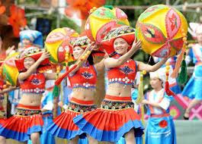
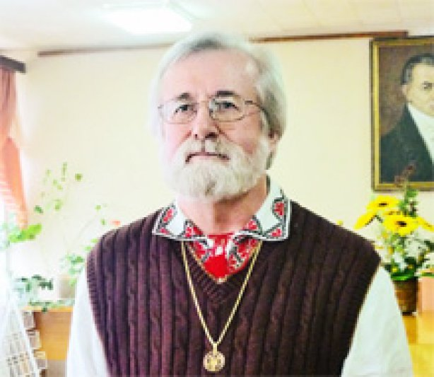
Функції етносоціології
Теоретико-пізнавальна
Вона полягає у тому, що етносоціологічні дослідження дозволяють:
одержати знання про розвиток етнічно-національних спільнот у сучасних умовах;
з'ясувати їх місце і роль у суспільному розвитку;
виявити вплив соціуму на етнічні спільноти і групи тощо.

Slide 6
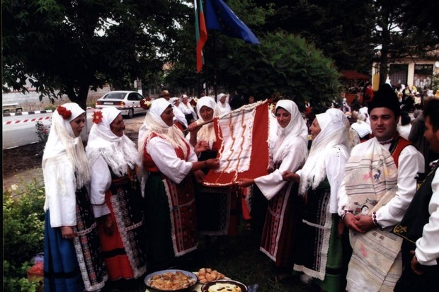
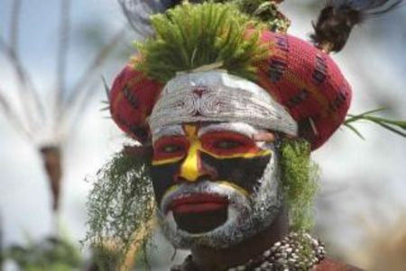
Функції етносоціології
Описово-інформаційна
Її суть в тому, що соціологами здійснюється систематичний опис і накопичення матеріалу про етнонаціональні спільноти і групи. На основі цього в подальшому:
робляться практичні висновки;
приймаються управлінські рішення, законодавчі акти;
виробляється державна національна політика.

Slide 7
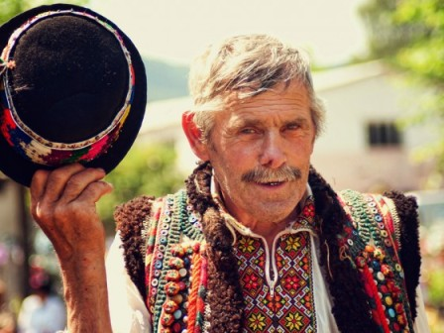
Функції етносоціології
Функція соціального планування
Соціологи надають результати своїх досліджень для:
планування розвитку різноманітних сфер життєдіяльності нації та національних меншин;
сприяння планомірному розвитку титульної нації й інших етнічних груп;
забезпечення умов для всебічної реалізації національних інтересів як всередині країни, так і за її межами.

Slide 8
Функції етносоціології
Прогностична функція.
Етносоціологія здатна розробляти науково обґрунтовані прогнози про тенденції розвитку етнонаціональних спільнот і груп в майбутньому, особливо в перехідні періоди.

Slide 9
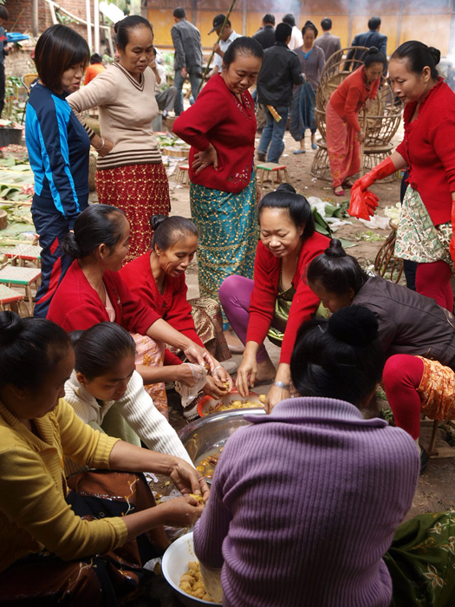
Головними поняттями етносоціології є етнос і нація

Slide 10
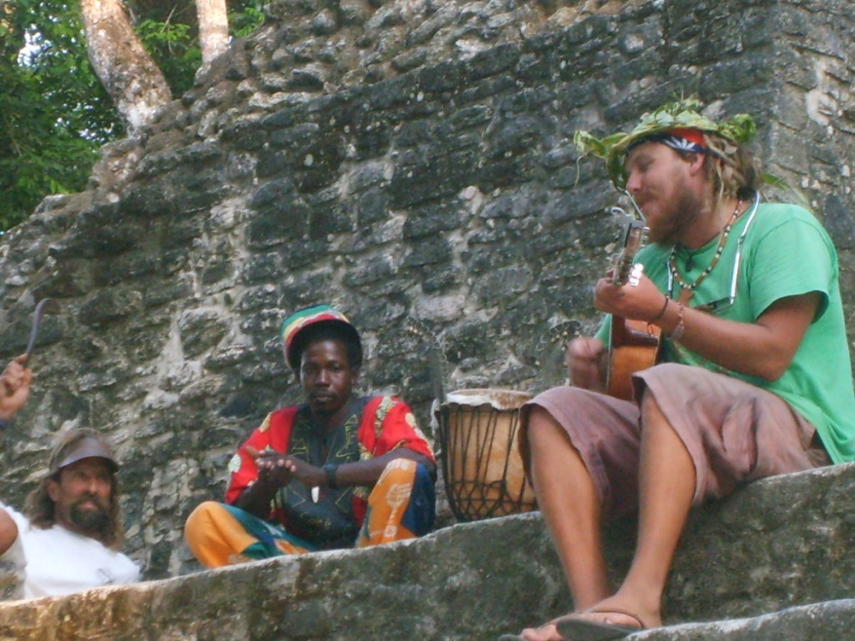
Етнос
Це специфічна природно-соціальна і антропологічна стала спільнота людей, яка виникає і розвивається на основі єдності природно-ландшафтних умов, кровної спорідненості, мови, особливостей зовнішнього вигляду, спільної культури і релігії, яка володіє самоусвідомленням себе як соціальної солідарності і відмежуванням себе від інших спільнот.

Slide 11
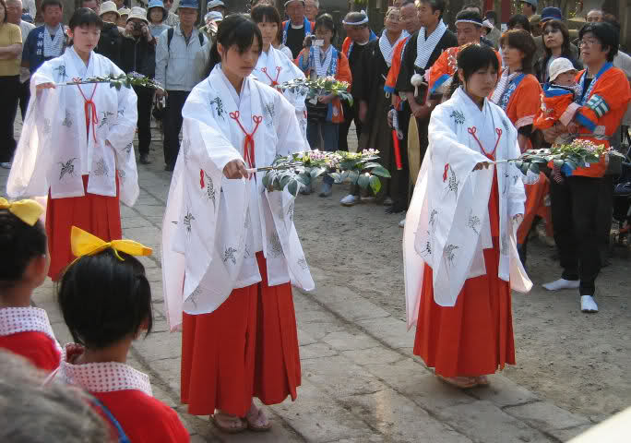
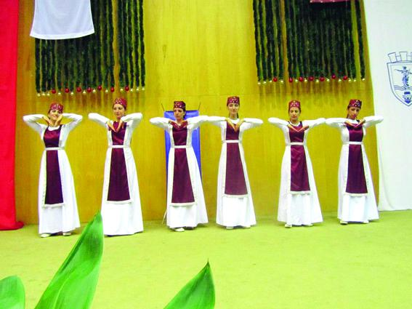
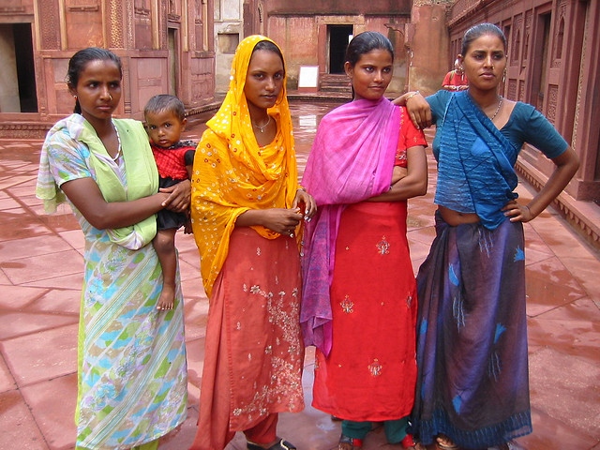
Етнос
Теоретичні підходи до визначення суті етносів:
соціобіологічний;
еволюційно-історичний;
інструментальний;
конструктивістський;
психологічний

Slide 12
Нація
Це поліетнічна соціальна спільнота людей, що історично склалася та виникла і розвивається на основі спільності їх території, економічних зв'язків, особливостей національної самосвідомості, психічного складу, єдиної уніфікованої мови в її літературній формі, поліфонічної культури з своєю системою цінностей і символів, державно-правового регулювання усіх сфер життєдіяльності.

Slide 13
Нація
Ознаки нації
спільність походження від якихось нащадків;
спільність мови;
спільність території;
спільність економічного життя;
спільність інтересів людей, які до неї входять.

Slide 14
Дякую за увагу!

